Slide 1

Московский
Авиационный Институт
(Национальный исследовательский университет)
Разработка прототипа системы управления автономным роботом на базе Kaspersky OS
Разработали:
Цатурьян К. А.,
Тимошенко А. В.,
Кострицына А. И.
Научный руководитель:
старший преподаватель, Максимов А. Н.

Slide 2
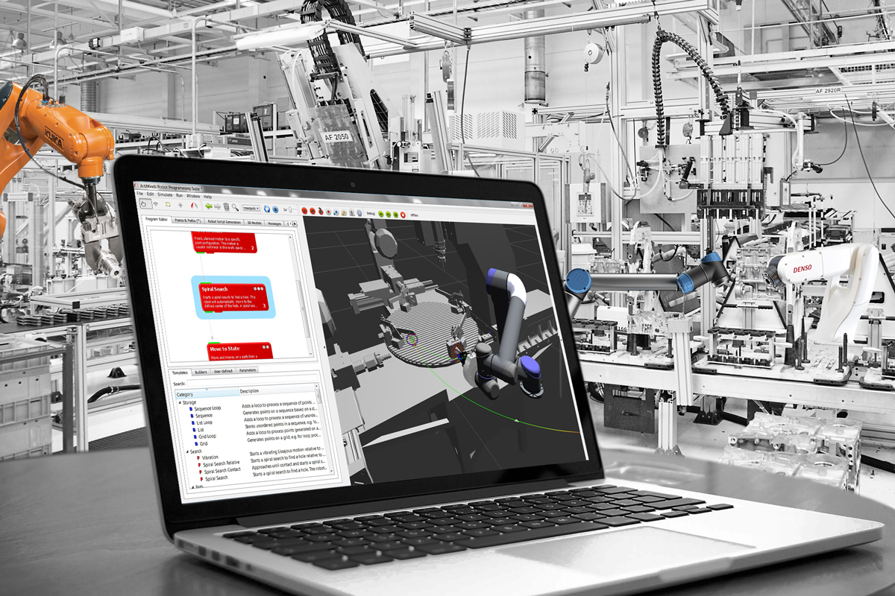

Актуальность темы. Предмет и объект исследования.
Система управления
Роботизация
.

Slide 3
Цель. Гипотеза. Задачи.
KOS
Фотка нашего робота?
Автоматизация процесса
TCP/IP
Notes:
Уязвимость есть – утверждение
- Если злоумышленник знает
P=1.0 – при бесконечных ресурсах за бесконечное время

Slide 4
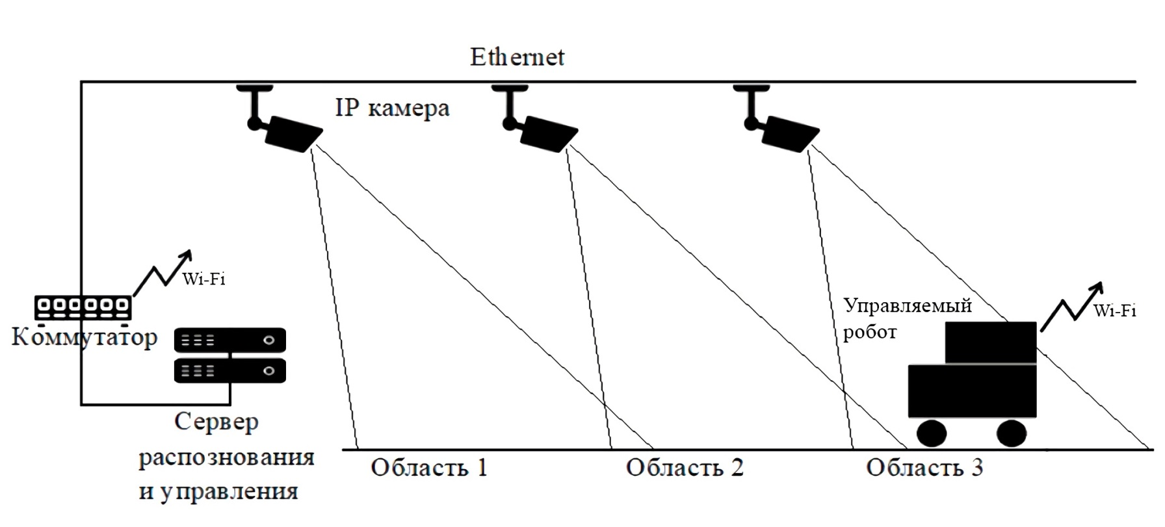
Комплекс технических средств
Notes:
Уязвимость есть – утверждение
- Если злоумышленник знает
P=1.0 – при бесконечных ресурсах за бесконечное время

Slide 5

Решение проблемы должной безопасности.
KSS
Основные принципы:
Безопасность, заложенная в архитектуру
Использование MILS подхода с мониторингом сообщений
Микроядро
Специальные требования к ОС для встраиваемых систем
FLASK архитектура
Разбиение доменов
Контроль связи между доменами

Slide 6
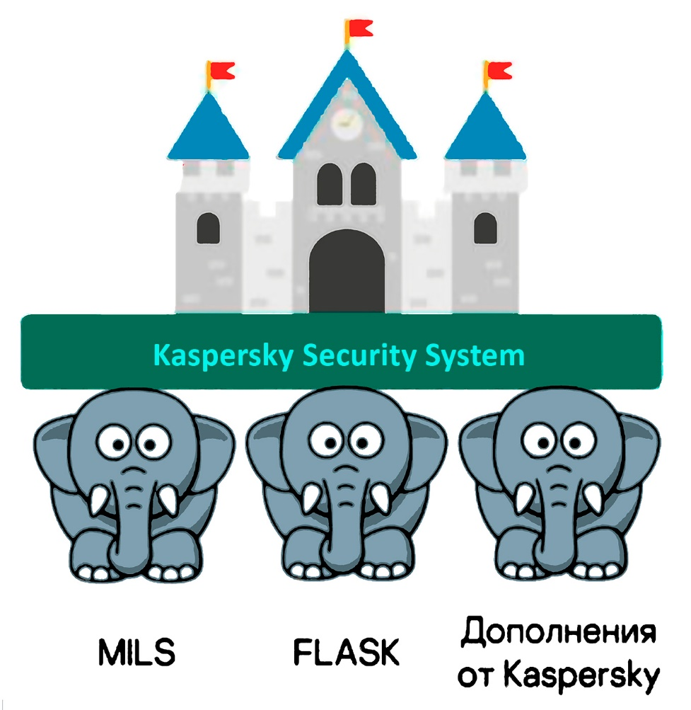
Решение проблемы должной безопасности.
KSS
Разбиение доменов
Контроль связи между доменами

Slide 7
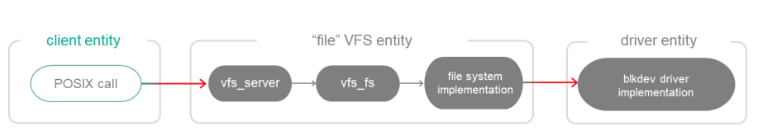
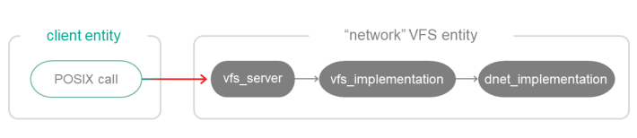
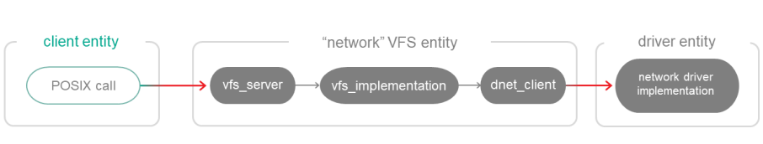
(VFS EDL?)
Сетевая связь
.
Сущность
Каналы IPC
Notes:
Уязвимость есть – утверждение
- Если злоумышленник знает
P=1.0 – при бесконечных ресурсах за бесконечное время

Slide 8
Отсылка команд по TCP/IP.
Сетевая связь
Сущность
Notes:
Уязвимость есть – утверждение
- Если злоумышленник знает
P=1.0 – при бесконечных ресурсах за бесконечное время

Slide 9
Структурная схема ПО
Про касперский ОС в структуре ПО
Нарисовать схему с VFS, драйвер сетевой, EDL)
.
Notes:
Уязвимость есть – утверждение
- Если злоумышленник знает
P=1.0 – при бесконечных ресурсах за бесконечное время

Slide 10
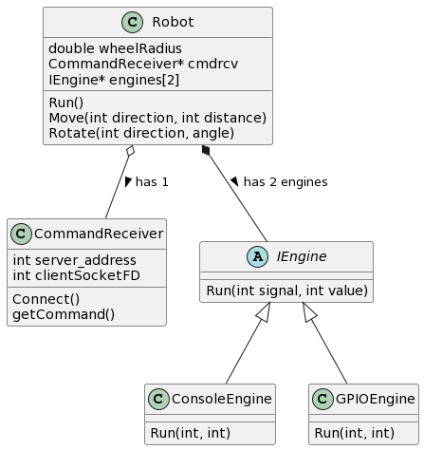
Диаграмма классов
Notes:
Уязвимость есть – утверждение
- Если злоумышленник знает
P=1.0 – при бесконечных ресурсах за бесконечное время

Slide 11
Анализ и практическая значимость результатов
Прототип системы
KOS
СимуляцияRaspberry Pi в QEMU

Slide 12

Спасибо за внимание!
Цатурьян Константин @fanglores
Тимошенко Александр @timoshenkoalex
Кострицына Анастасия @Anapkost
Максимов Алексей @

